Slide 1
Роль раціонального харчування та фізичної активності в профілактиці захворювань серцево-судинної системи
К. мед. н., доцент кафедри громадського здоров’я
Ясенок Вікторія олександрівна

Slide 2
Здорові судини і серце – це довголіття і висока працездатність. Щоб зберегти їх, потрібно правильно харчуватися. Велике значення має харчування при серцево-судинних захворюваннях. В цьому випадку недостатньо приймати таблетки. Дієта – важлива частина терапії, без якої неможливо домогтися позитивних результатів. Корисні продукти не тільки забезпечать організм необхідними елементами, але і допоможуть підтримувати нормальну вагу. Продукти для судин і серця повинні сприяти зниженню тиску, зменшенню набряків, усунення задишки. Харчування повинно перешкоджати розвитку атеросклерозу, інфаркту та інсульту. У раціон потрібно включати продукти, які очищають судини головного мозку і зміцнюють серцевий м’яз.

Slide 3
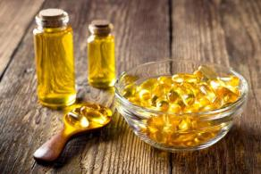
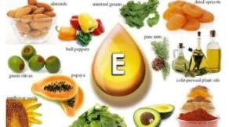
Продукти харчування повинні містити:
– калій – необхідний мікроелемент, який виводить рідину, знижує тиск, покращує роботу серця і регулює його ритм; – харчові волокна – виводять солі важких металів, не дають засвоюватися поганому холестерину в шлунково-кишковому тракті; – магній – розширює судини головного мозку, знижує тиск, перешкоджає розвитку спазмів; – поліненасичені омега-3 і омега-6 жирні кислоти; – кальцій – допомагає виводити холестерин; – фолієва кислота – перешкоджає розвитку атеросклерозу судин головного мозку; – вітамін A – зміцнює капілярні стінки; – вітаміни B (B1 регулює скорочення серця, B6 знімає судинні спазми); – вітамін E – перешкоджає тромбоутворення, знімає запалення судин.

Slide 4
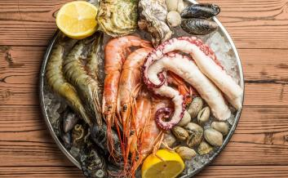
Дієтологи радять харчуватися частіше (до 5-6 разів на день), але невеликими порціями. На ніч корисно пити кефір, який прискорює процес травлення і сприяє виведенню шкідливих речовин.
На сніданок рекомендується їсти складні вуглеводи: макарони з пшениці твердих сортів, зерновий хліб, крупи. В обід і на вечерю – м’ясо птиці, рибу, морепродукти, сир. З напоїв слід віддавати перевагу простій воді, зеленому чаю, настою трав, натуральним сокам без цукру.
Лікарі-кардіологи вважають, що люди з хворобами серця і судин головного мозку повинні дотримуватися середземноморської дієти, тобто в раціон необхідно включати морепродукти, рибу, овочі, фрукти, зелень, оливкова олія.
Сіль потрібно максимально скоротити, щоб рідина в організмі не затримувалася і тиск не підвищувався. Бажано відмовитися від тваринних жирів, які не тільки підвищують рівень шкідливого холестерину і ушкоджують судини, а й сприяють збільшенню маси тіла.

Slide 5
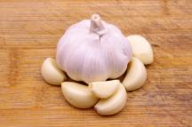
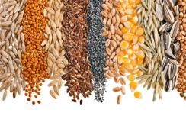
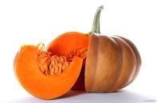
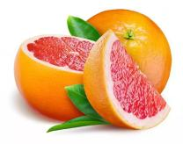
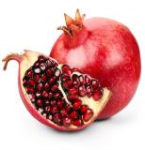
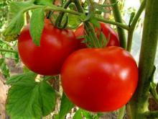
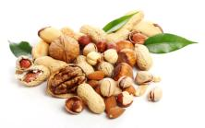
Кращі продукти для серця і судин
У цей список входять продукти, що чистять судини і зміцнюють серцевий м’яз. Велика частина з них має рослинне походження.
Гарбуз
часник
Цільні злаки
ягоди
Грейпфрут
Гранат
Помідори
горіхи

Slide 6
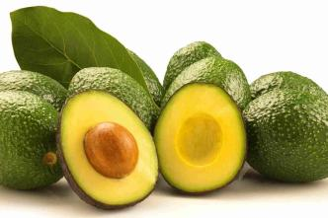
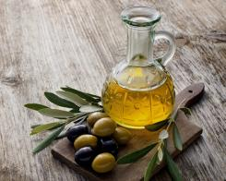
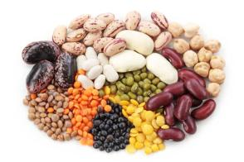
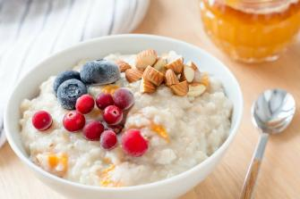
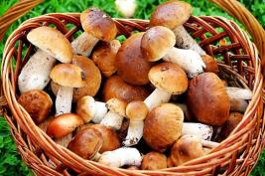
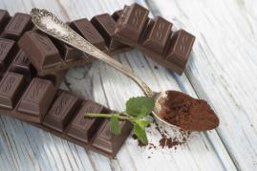
Кращі продукти для серця і судин
Оливкова олія
Соя
Авокадо
Вівсянка
Гриби
Гіркий шоколад

Slide 7
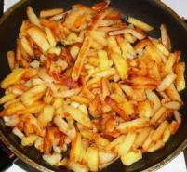
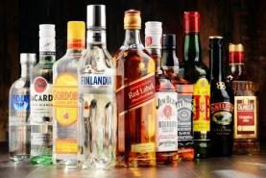
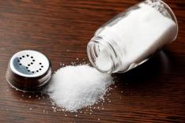
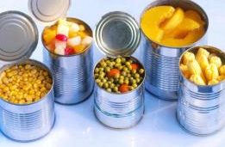
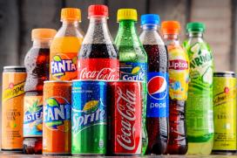
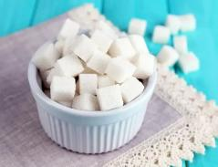
Шкідливі продукти
Важливо знати не тільки про корисну для серця і судин їжу, але і про шкідливу. При серцевих захворюваннях вживання деяких продуктів необхідно обмежити, а від деяких бажано відмовитися зовсім.
Сіль
Алкогольні напої
Смажена їжа
Продукти з консервантами
Газовані напої
Цукор

Slide 8
Головні принципи здорового харчування:
– Обмежити вживання тваринних жирів. Включати в раціон тільки нежирне м’ясо (яловичину, телятину, біле м’ясо птиці) в помірній кількості.
– Зменшити кількість молочних продуктів.
– Овочеві гарніри потрібно готувати на сніданок, обід і вечерю. Вони повинні складати половину порції. Для приготування використовувати кілька видів овочів, які можна запікати, тушкувати або варити.
– У раціоні обов’язково повинні бути продукти, що містять омега-3 жирні кислоти. Вони є в рибі, насінні, горіхах, олії.
– Обмежити сіль, щоб в організмі не затримувалася рідина і не було зайвого навантаження на серце.
– Виключити смажені, копчені, гострі страви.
– Відмовитися від алкоголю, кофеїну, консервованих і рафінованих продуктів.

Slide 9
Дієта при захворюваннях серцево-судинної системи
Значну роль при лікуванні хвороб серцево-судинної системи і супутніх їм ускладнень грають особливі лікувальні дієти, створені професорами і вченими в галузі медицини. Кожна з дієт спрямована на полегшення роботи серця, збільшення загального тонусу організму, поліпшення виведення продуктів обміну і не тільки. Слід врахувати, що вірно підібраний режим харчування при хворобах серцево-судинної системи буде найбільш дієвим в тому випадку, якщо його грамотно поєднувати з медикаментозними та іншими методами лікування.
Існують так звані номерні дієти, які відповідають тій чи іншій хворобі. Дієта № 10 і всі її різновиди призначені в лікувальних цілях при хворобах серцево судинної системи у різних проявах.

Slide 10
Дієта №10
Отже, дієта № 10 при хворобах, що протікають без жодних клінічних ознак серцевої недостатності, призначається хворому з метою поліпшення роботи серцево-судинної системи, кровообігу, обміну речовин.
Раціон переважно повинен складатися з таких продуктів, як:
• нежирні сорти м'яса
• молочнокислі та молочні продукти
• крупи: вівсянка, пшоно, гречка
• супи, в основному вегетаріанські, на овочевий, круп'яної, фруктової, молочній основі
• дозволяється нежирний суп на м'ясній основі 1-2 рази на тиждень
• закуски: відварна риба, худа шинка, докторська і молочна ковбаса, зрідка вимочений оселедець
• чорний, білий хліб не більше 200 г на день
• овочі у вигляді салатів: помідори, свіжі огірки, білокачанна капуста, кабачки, горох, квасоля, картопля, гарбуз. Салати слід заправляти рослинною олією
• фрукти можна вживати як в сирому, так і печеному вигляді, пюре, суфле, желе, варення.
За калорійністю дієта № 10 складається з 2500-2600 ккал при режимі харчування 5 р. щодня. Поряд з цим її склад виглядає наступним чином: білки 90 г, жири 70 г, вуглеводи 350-400 г.

Slide 11
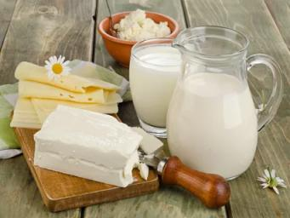
Дієта №10А
При хворобах серцево-судинної системи з явно вираженою серцевою недостатністю минула дієта трохи коректується як з точки зору зниження енергоцінності (1900 ккал, Б -60 г, Ж-50 г, В-300 г), так і підвищення кількості заборонених продуктів. У цьому випадку, крім перерахованих продуктів, вона повністю забороняє споживання в їжу яєць в будь-якому вигляді, фруктів і овочів з грубою клітковиною, ячні, перлова, пшоняна крупи, виноград.
При дієті № 10А стіл повинен містити достатній рівень ліпотропних речовин і калію, які надходять в організм із фруктами, овочами та молочними продуктами. Страви готуються у відварному вигляді, по можливості в потертому, але ні за що не в смаженому. Сіль повністю виключається з раціону. Дієту потрібно дотримуватися протягом не більше ніж 4-х тижнів при 6 разовому режимі харчування.

Slide 12
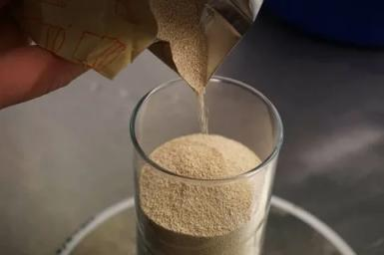
Дієта №10С
Атеросклероз з ураженням судин, гіпертонія, інфаркт міокарда в стадії рубцювання - також відносяться до хвороб серцево-судинної системи.
У цьому випадку лікувальна дієта вже складається з урахуванням інших цілей призначення.
Стіл № 10С прописується хворому з метою уповільнення розвитку атеросклерозу, поліпшення кровообігу, забезпечення достатнього харчування серцево-судинної системи.
При дієті обмежується прийом продуктів - джерел тваринного жиру і легкозасвоюваних вуглеводів, а зростає кількість продуктів, багатих калієм, магнієм, вітамінами В і С, ліпотропними речовинами, лінолевої кислотою, мікроелементами. Білки ж повинні надходити в організм у відповідності з фізіологічною нормою людини. Споживану рідину потрібно скоротити до 1 літра. Також рекомендується прийом пивних дріжджів по 75 г у день.
Пивні дріжджі

Slide 13
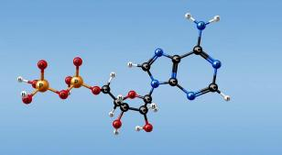
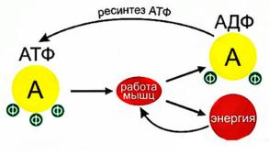
Роль фізичної активності в профілактиці захворювань серцево-судинної системи
I. Принципи енергозабезпечення організму людини при м'язовій роботі
Будь-яка м'язова діяльність пов'язана з використанням енергії, безпосереднім джерелом якої є АТФ (аденозинтрифосфорна кислота). АТФ називають універсальним джерелом енергії. Всі інші енергопроцеси спрямовані на відтворення і підтримання його рівня.
АТФ під час м'язової роботи відновлюється з такою ж швидкістю, як і розщеплюється. Причому відновлення АТФ може здійснюватися в ході реакції без кисню, а так само і з різним рівнем його споживання. Відновлення АТФ може здійснюватися двома шляхами - анаеробним і аеробним за участю спеціальної енергетичної речовини креатинфосфату. Готового для ресинтезу АТФ, креатинфосфату вистачає тільки на 10-15 секунд потужної роботи.
В таких умовах ресинтез АТФ йде за умови гострого дефіциту кисню (ось чому не можна в спринтерському темпі пробігти, наприклад, 800 метрів). Ця робота дуже високої інтенсивності і відбувається в анаеробному режимі, коли ресинтез АТФ відбувається при гострому дефіциті кисню. Тут вже організм добуває для роботи АТФ, використовуючи процес гліколізу - перетворення вуглеводів, в результаті якого знову-таки відбувається ресинтез АТФ і утворюються кінцеві кислі продукти - молочна кислота (лактат) і піровиноградна кислота.
Гліколіз забезпечує працездатність організму протягом 2-4 хвилин. Тобто креатинфосфатний механізм і гліколіз дають енергії зовсім небагато.
АТФ

Slide 14
При високій функціональній напруженості в м'язах зменшується вміст енерго-багатих вуглеводів (глікогену і креатинфосфату), в крові знижується рівень глюкози, в печінці рівень глікогену. Якщо навантаження тривале, то джерело енергії заповнюється за рахунок підвищення інтенсивності звільнення жирних кислот з жирової тканини та їх окислення в м'язах.
Аеробний механізм (коли запит організму в кисні повністю задовольняється) окислення поживних речовин з утворенням креатинфосфату і ресинтезу АТФ є найбільш ефективним і може забезпечувати працездатність людини протягом години. У цих умовах організм добуває енергію АТФ у багато разів більше, ніж при гліколізі.
Слід зазначити, що в клітинах все перетворення вуглеводів, жирів, органічних кислот і, в останню чергу, білків на шляху до ресинтезу АТФ проходить в мітохондріях. У звичайних умовах працює частина мітохондрій, але в міру збільшення потреби м'язів в енергії в процес ресинтезу макроергічних сполук включається все більше «підстанцій».
Здатність людини до ресинтезу АТФ, потужність і ємність кожного рівня індивідуальна, але діапазон кожного з них може бути розширений за рахунок тренування.
Якщо запити зростають, в клітинах збільшується і число мітохондрій, а при ще більшій потребі - прискорюється темп поновлення мітохондрій. Такий процес підвищує можливості використовувати кисень в окислюваль-них процесах і в великих кількостях окисляти жири.
Важливу роль в підтримці рівня кисню в м'язових волокнах (особливо, червоних, повільних) відіграє білок міоглобін. Міоглобін містить залізо і за своєю будовою і функціями близький до гемоглобіну. Наприклад, у тюленів масою в 70 кг з міоглобіном пов'язано 2530 мл кисню, що дозволяє йому перебувати під водою до 14 хвилин. У людини з тією ж масою з міоглобіном пов'язано 335 мл кисню.

Slide 15
II. Енергозабезпечення серця при м'язовій роботі
Для нормально функціонуючого серця необхідний безперервний приплив кисню, поживних речовин і виведення продуктів розпаду.
Фахівці відзначають, що в осіб в стані спокою коефіцієнт утилізації кисню (ефективність вилучення з притікаючої артеріальної крові) в серце становить 60-70%, в той час як в скелетних м'язах 25-30%.
Енергозабезпечення клітин серця здійснюється аеробним окисленням різних речовин, що надходять з крові.
Склад поживних речовин для вироблення енергії показує, що серце, на відміну від скелетних м'язів, є «всеїдним» органом, використовуючи багато продуктів обміну речовин: глюкозу, вільні жирні кислоти, амінокислоти, молочну кислоту (лактат), кетонові тіла.

Slide 16
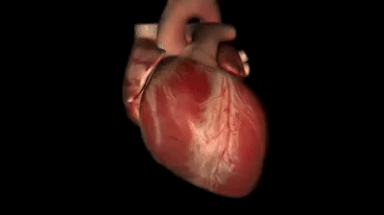
Зрозумілим стає, яке значення має тренування серцево-судинної і дихальної систем, і підтримка їх в гарному робочому стані.
Під час фізичної роботи обмінні процеси в міокарді збільшуються в 4-5 разів, а у спортсменів високого класу до 7 разів. Встановлено, що в серці, що працює на зниженому режимі, відбуваються поступові ультраструктурні зміни в кардіоміоцитах. У свою чергу в кровоносних судинах при тривалому зниженому режимі серцевої діяльності відбувається погіршення їх стану, стінки ущільнюються, втрачають еластичність, зменшується їхня скорочувальна здатність.
Як показали дослідження, проведені в інституті фізіології НАН Білорусії під керівництвом академіка Н.І. Арінчіна, скелетні м'язи, посилено функціонуючи, не тільки не ускладнюють роботу серця, а, навпаки, активно допомагають йому гнати кров по судинах організму. Встановлено, що м'язи, які слабо або рідко скорочуються, стають тільки споживачами крові, а серце, не отримуючи від них належної допомоги, надміру напружується і передчасно зношується.

Slide 17
Фактором, що визначає продуктивність серця, є частота серцевих скорочень (ЧСС) і їх сила. Вони відображають не тільки інтенсивність роботи серцево-судинної системи (ССС), а й напругу всіх систем організму, в тому числі і інтенсивність енергообміну. Знаючи ЧСС і кількість часу, витраченого на виконання вправ, можна підрахувати енерговитрати.
Витрата енергії і споживання кисню в залежності від частоти серцевих скорочень (Орешкін Ю.А., 1990). Таблиця 1
ЧСС хв. | Витрата енергії, ккал. |  | Споживання кисню мл/хв. | ЧСС хв. | Витрата енергії, ккал. |  | Споживання кисню мл/хв.
 | за 1 хв. | за 20 хв. |  |  | за 1 хв. | за 20 хв.
70 | 1,2 | 24 | 3,5 | 130 | 8,8 | 176 | 24,5
75 | 1,7 | 34 | 4,2 | 135 | 9,4 | 188 | 26,2
80 | 2,0 | 40 | 6,0 | 140 | 10,0 | 200 | 28,0
85 | 2,4 | 48 | 7,2 | 145 | 10,7 | 214 | 28,8
90 | 2,8 | 56 | 8,3 | 150 | 11,3 | 226 | 31,5
95 | 3,2 | 64 | 9,5 | 155 | 11,9 | 238 | 33,3
100 | 3,5 | 70 | 10,5 | 160 | 12,5 | 250 | 35,0
105 | 4,5 | 90 | 13,3 | 165 | 13,1 | 262 | 36,8
110 | 5,5 | 110 | 16,3 | 170 | 13,8 | 275 | 38,5
115 | 6,5 | 130 | 18,5 | 175 | 14,4 | 288 | 40,3
120 | 7,5 | 150 | 21,0 | 180 | 15,0 | 300 | 42,0
125 | 8,2 | 164 | 22,8 | більш180 | більш15 | більше 300

Slide 18
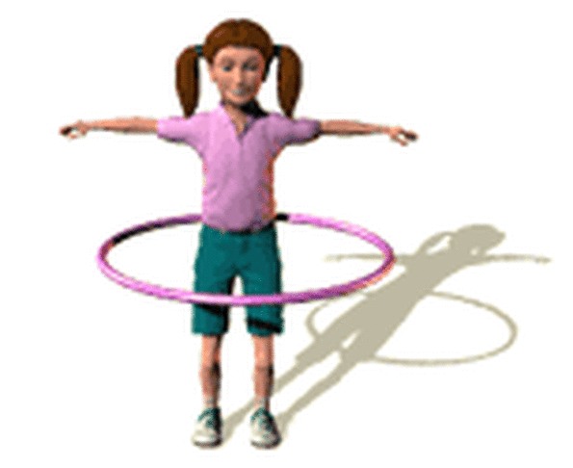
III. Значення фізичної активності для профілактики захворювань
Встановлено, що м'язова діяльність потужно впливає на життєво важливі функції організму, активізуючи:
-нервові центри управління роботою скелетних м'язів;
-моторно-вісцеральні зв'язки, як важіль впливу на діяльність внутрішніх органів;
-моторно-метаболічні взаємозв'язки між скоротливими і обмінними процесами в самому м'язі.
Взаємодія цих механізмів набуває особливого значення в ході їх мобілізації при рухової діяльності.
Для досягнення оздоровчого ефекту фізичних вправ необхідні наступні умови:
-участь в роботі великих м'язових груп;
-ритмічний характер м'язової діяльності;
-можливість тривалого виконання вправ;
-енергозабезпечення роботи м'язів в основному за рахунок аеробних процесів;
-достатній час на період відновлення після оздоровчих занять.

Slide 19
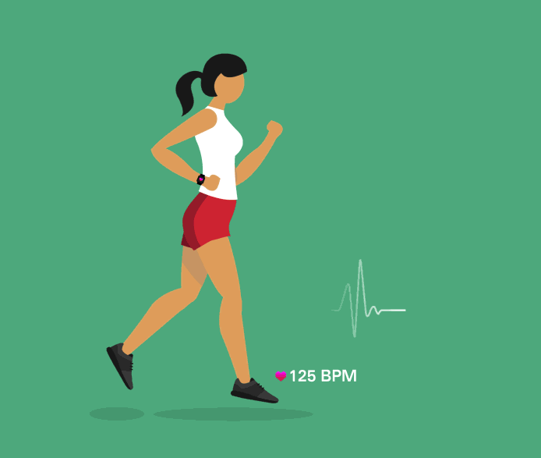
Види діяльності , які позитивно впливають на серцево-судинну систему:
Оздоровча ходьба
Звичайна ходьба як вид рухової активності має багато переваг. Це найдоступніше м'язове навантаження, при якій в роботу включається більш 50% мускулатури тіла. Збільшуючи інтенсивність ходьби, отримуємо тренувальний ефект не тільки для м'язів, але перш за все для серцево-судинної системи.
За даними відомого фізіолога Є.Г. Мільнера вже через 12 тижнів тренування в оздоровчій ходьбі по 1 годині 5 разів на тиждень спостерігалося збільшення максимального споживання кисню (МПК) на 14% в порівнянні з вихідним рівнем. Однак такий тренувальний ефект, на думку дослідника, можливий лише у початківців заняття з низьким рівнем фізичного здоров'я.
Для підтримки здоров'я і творчої активності більш доступним буде навантаження в темпі 60-70 кроків за хвилину зі швидкістю 2,5 - 3 км на годину. Але такий темп ходьби може бути рекомендований для осіб з відхиленнями в стані серцево-судинної і дихальної систем (надалі переходячи до 4 км / год - 90 кроків за хвилину).

Slide 20
Людям з надмірною вагою слід особливо звернути увагу на свій руховий режим, при цьому важливо враховувати енерговитрати при навантаженнях.
Швидкість км\год | Вага, (кг), енерговитрати ккал / хв.
 | 50 кг | 60 кг | 70 кг | 80 кг | 90 кг | 100 кг
2 | 1,3 | 2,2 | 2,6 | 2,8 | 3,0 | 4,0
3 | 2,0 | 2,7 | 3,2 | 3,5 | 3,8 | 4,5
4 | 3,0 | 3,3 | 3,8 | 4,2 | 4,5 | 5,0
5 | 4,0 | 4,7 | 4,8 | 5,3 | 5,7 | 6,7
6 | 4,5 | 5,2 | 5,6 | 6,4 | 7,0 | 7,7
Методика зниження ваги тісно пов'язана з виконанням вправ, спрямованих на розвиток витривалості. З цією метою слід використовувати безперервну ходьбу, біг, їзду на велосипеді, пересування на лижах, плавання. Тривалість таких занять в спокійному темпі може становити від 35 до 60 хвилин.
Знижувати масу треба поступово, не більше 1,5-2 кг на місяць. Слід дотримуватися правила - лише після 20 хвилин виконання фізичних вправ помірної інтенсивності в організмі починається утилізація жирних кислот з депо. Після закінчення тренування в працюючих м'язах протягом ще декількох годин спостерігається підвищене споживання кисню, що призводить до додаткової витрати енергії.
Подальше підвищення навантаження може бути досягнуто за рахунок поєднання ходьби з бігом, але приступати до такого чергування слід тільки тоді, коли ви пройшли програму підготовчого етапу.

Slide 21
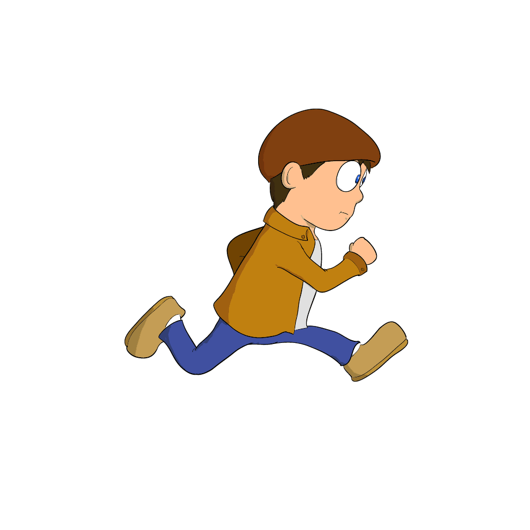
Оздоровчий біг
Біг є одним з найстаріших і випробуваних засобів зміцнення здоров'я. Біг - це здорове серце і еластичні судини, нормальний артеріальний тиск, низький вміст холестерину в крові, стабільна вага, висока працездатність і творча активність до глибокої старості.
Дані ряду досліджень показують, що регулярні і помірні фізичні вправи на витривалість 3 рази в тиждень по 20-30 хвилин на заняття служать ефективним засобом контролю і навіть попередження гіпертензії.
Важливим показником здоров'я людини є стан його серцево-судинної системи. Доведено, що її стан визначається такою фізичною якістю, як витривалість. Засобом впливу на організм, що розвиває витривалість, визнані ходьба і оздоровчий біг. Ці види вправ володіють однією важливою властивістю - збільшувати МПК, а це залежить від ефективності дихання, продуктивності роботи серця і судинної системи.

Slide 22
Загально-розвиваючі вправи
Тільки оздоровчою ходьбою і бігом не повинна вичерпуватися рухова активність людини.
Щоб отримати повний ефект оздоровлення необхідно виконати додатково загально-розвиваючі вправи (ЗРВ).
Позитивні функціональні і морфологічні зрушення досягаються і зберігаються за однієї умови - регулярних заняттях.
Виконуючи вправи, слід дотримуватися правила чергування роботи і розслаблення м'язів. Такий режим роботи забезпечує більш тривалу працездатність м'язів.
У комплексі ЗРВ необхідно включати вправи для розвитку органів дихання, кровообігу, вправи для зміцнення окремих м'язових груп, розвитку гнучкості і рухливості в суглобах, вправи для вироблення правильної постави.

Slide 23
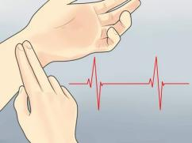
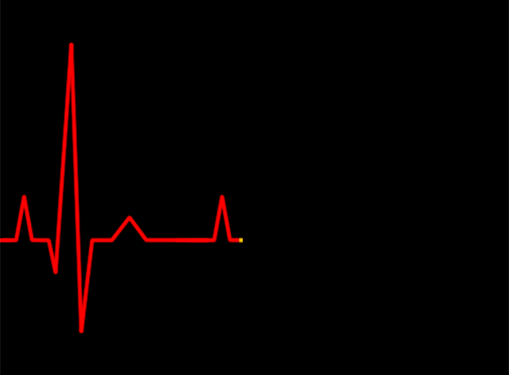
Оцінка тренованості серцево-судинної системи за допомогою тестів
Для оцінки тренованості важливу інформацію про регуляції серцево-судинної системи дають такі проби:
Ортостатична проба.
Порахуйте пульс за 1 хвилину в ліжку після сну, потім повільно встаньте і через 1 хвилину стоячи знову порахуйте пульс. Перехід із горизонтального положення в вертикальне, супроводжується зміною гідростатичних умов. Зменшується венозне повернення в результаті зменшується викид крові з серця. У зв'язку з цим величина хвилинного об'єму крові в цей час підтримується почастішання серцевого ритму. Якщо різниця пульсових ударів не буде більше 12, то навантаження адекватне вашим можливостям. Почастішання пульсу при цій пробі до 18 розглядається як реакція задовільна. Більше 18 вказує на недостатню нервову регуляцію серцево-судинної системи.

Slide 24
Проба з присіданнями.
20 присідань за 30 секунд, час відновлення - 3 хвилини. Присідання глибокі з основної стійки, піднімаючи руки в перед, зберігаючи тулуб прямим і широко розводячи коліна. При аналізі отриманих результатів потрібно орієнтуватися на те, що при нормальній реакції серцево-судинної системи (ССС) на навантаження почастішання пульсу складе (за 20 присідань) + 60-80% від початкового. Систолічний тиск підвищиться на 10-20 мм рт.ст. (15-30%), діастолічний тиск знижується до 4-10 мм рт.ст. або залишається в нормі.
Відновлення пульсу повинно прийти до вихідного протягом двох хвилин, АТ (сист. і діаст.) До кінця 3 хвилини. Ця проба дає можливість судити про тренованість організму і отримати уявлення про функціональні здатності системи кровообігу в цілому і по окремих її ланках (серце, судини, регулюючий нервовий апарат).

Slide 25
Фізичну працездатність
можна визначати за результатами виконання студентами контрольних нормативів з фізичної підготовки. Бігове навантаження можна оцінювати по реакції відновлення пульсу після виконання контрольного нормативу з бігу на 2000 метрів. Якщо через хвилину після бігу ЧСС зменшується на 20%, в кінці другої - 30%, в кінці п'ятої - на 50%, а через десять хвилин на 70-75%, то переносимість хороша.
Можна прийняти і рекомендацію К. Купера: вважається нормальним, якщо через 10 хвилин після пробіжи пульс не перевищує 100 ударів в хвилину.
Фахівцями встановлено, що в серці, постійно працюючому на зниженому режимі, відбувається зниження його функціональних резервів до небезпечного мінімуму. «Серце - це м'яз, а сильними можуть бути тільки треновані м'язи».

Slide 26
Дякую за увагу!

